Slide 1
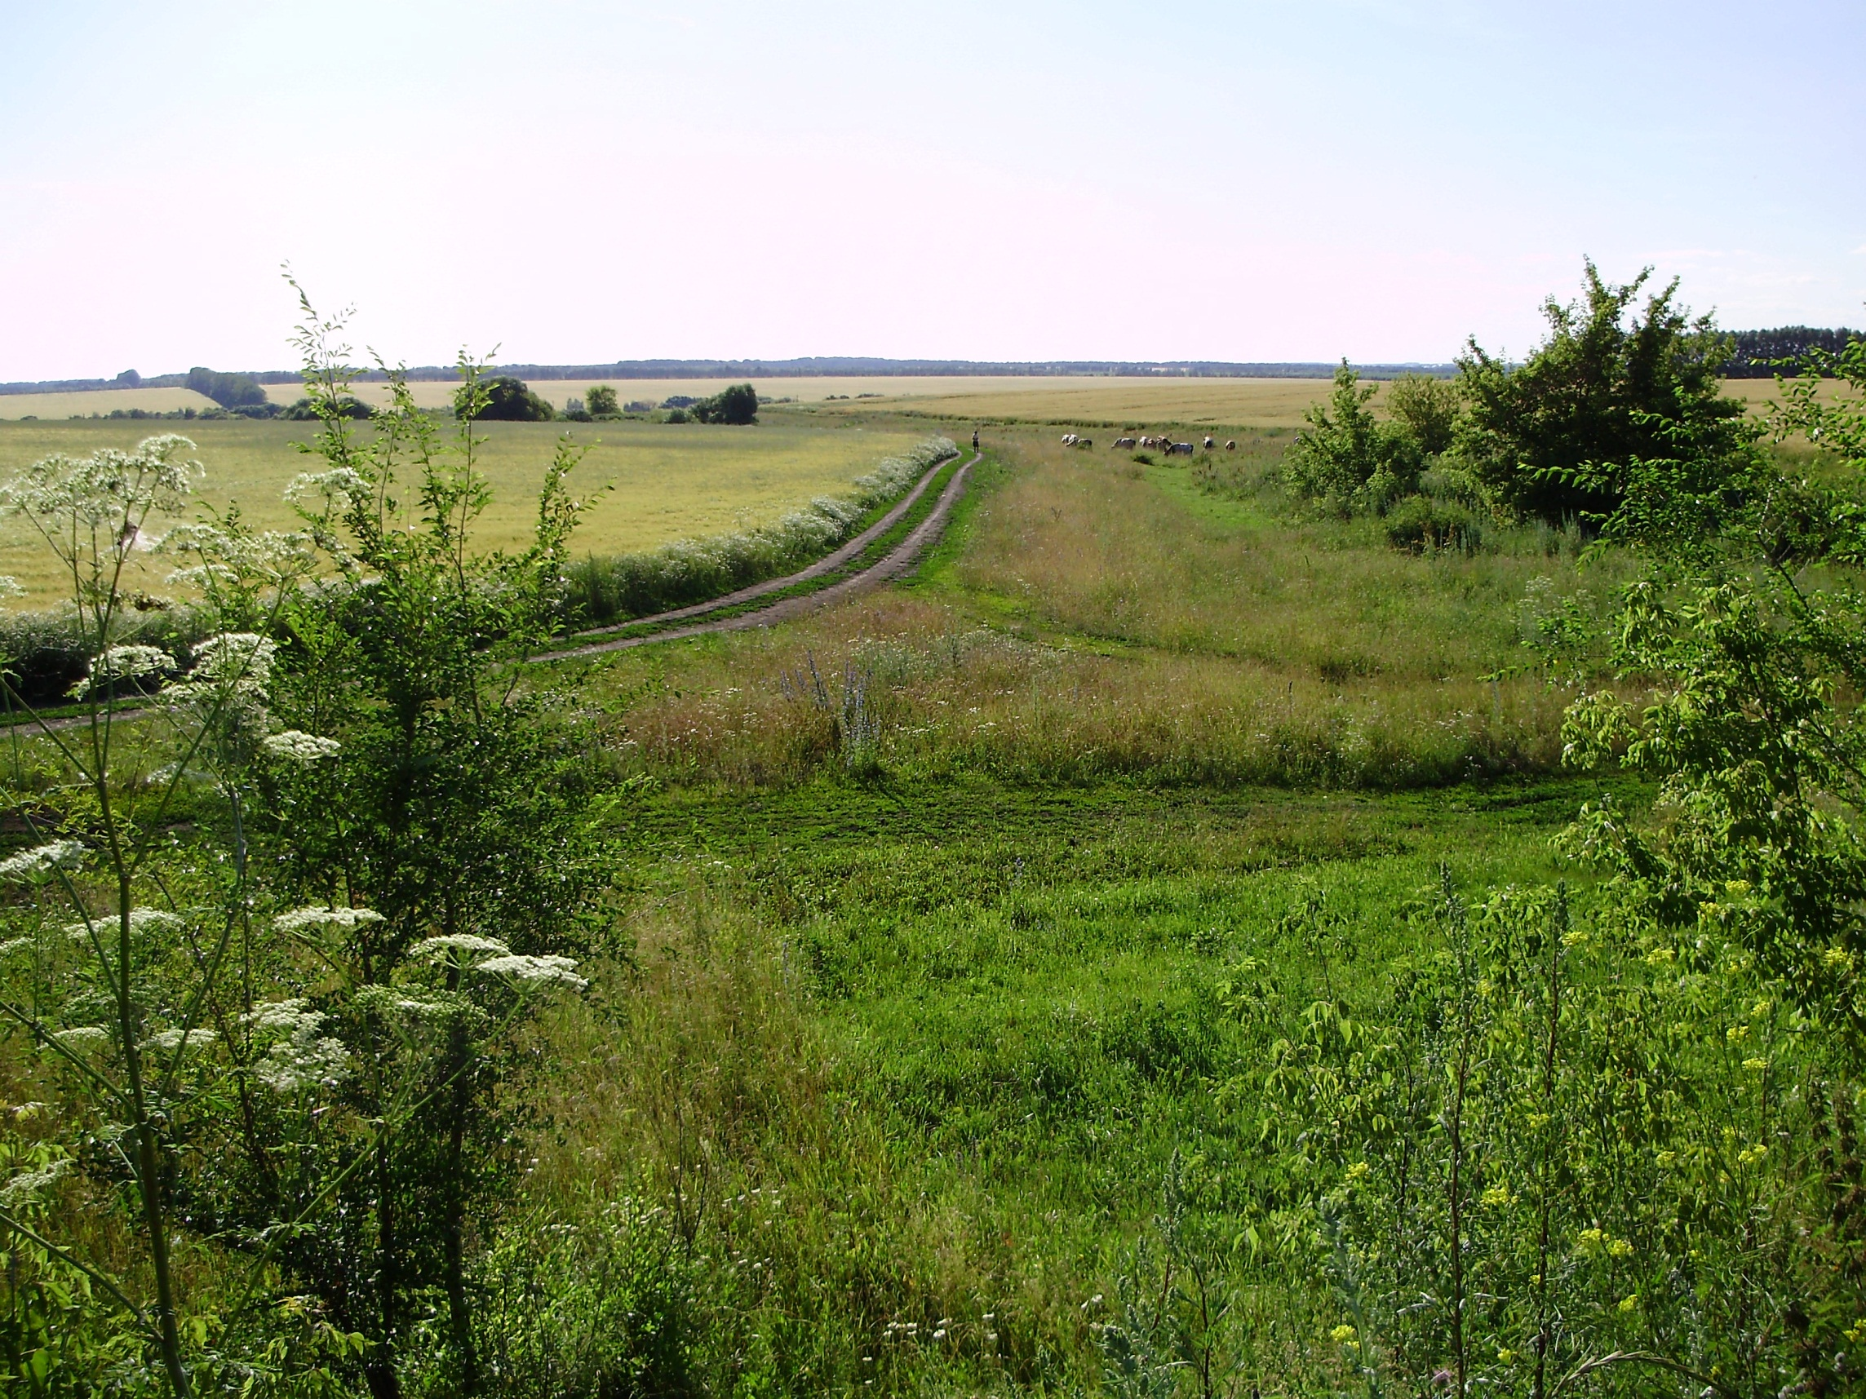
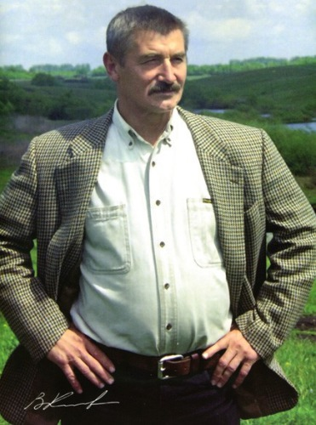
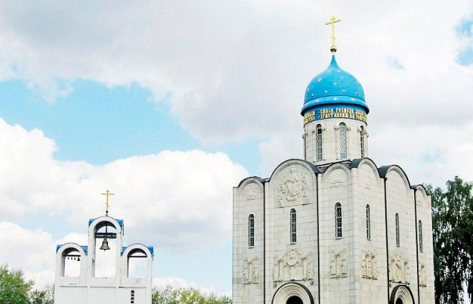
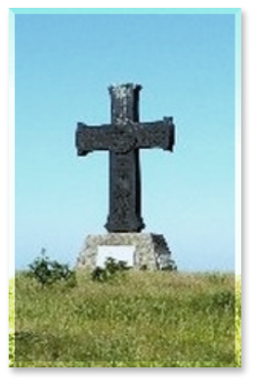
Экскурсионный маршрут
«Великий зодчий святой Руси»

Slide 2
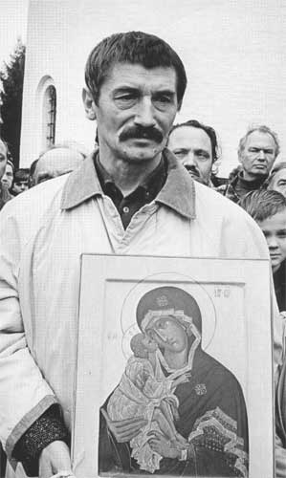
По тернистым, суровым дорогам
Шел он к правде, стремился – к мечте!
Сердце отдал служению Богу,
А талант посвятил…Красоте!
О.Полунина
Экскурсионный маршрут
«Великий зодчий святой Руси»

Slide 3
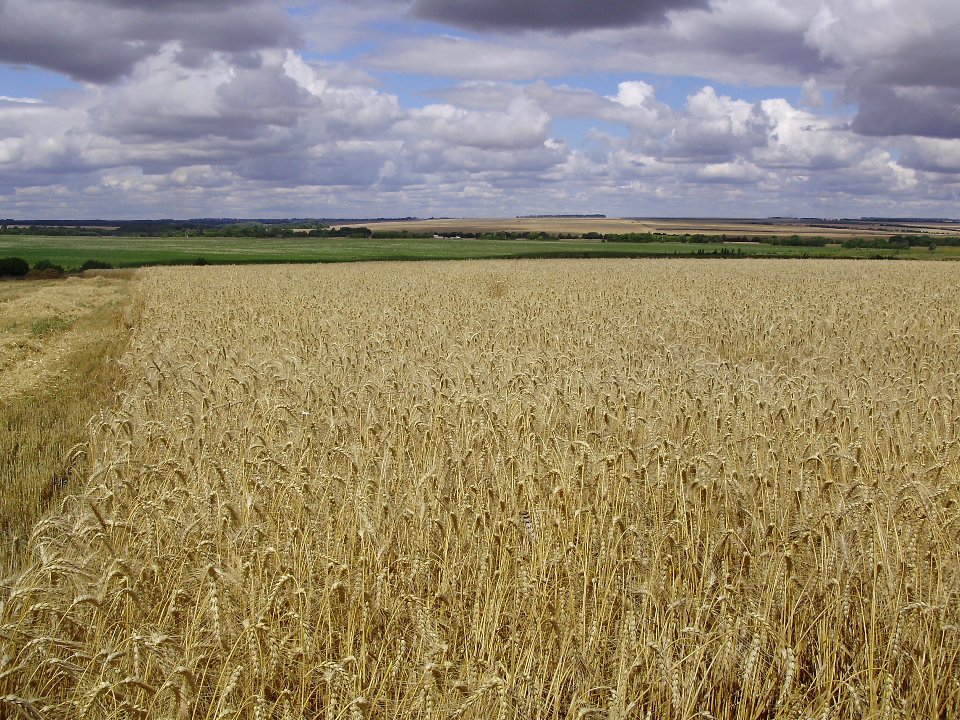
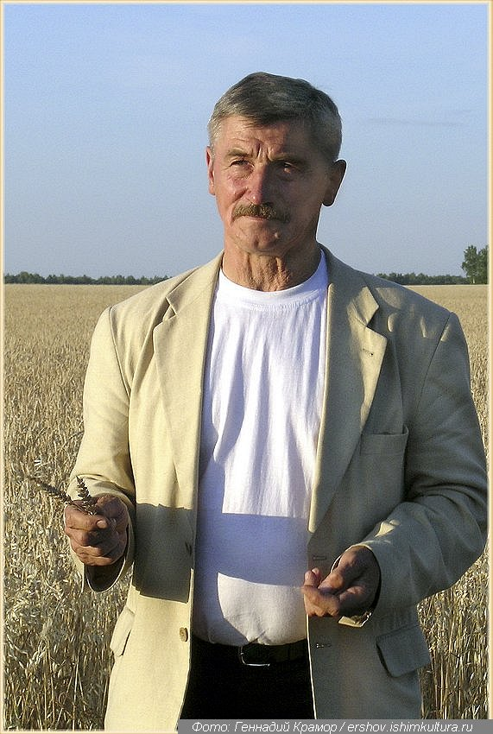
Цель данного экскурсионного маршрута: знакомство с местами, где родился, рос и обрёл свой покой советский и российский скульптор, президент Международного фонда славянской письменности и культуры, лауреат Государственных премий СССР и РСФСР, председатель возрождённого Союза русского народа Вячеслав Михайлович Клыков.
Экскурсионный маршрут
«Великий зодчий святой Руси»

Slide 4
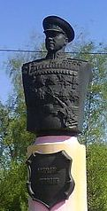
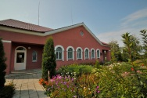
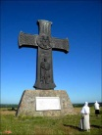
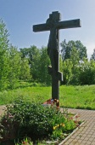
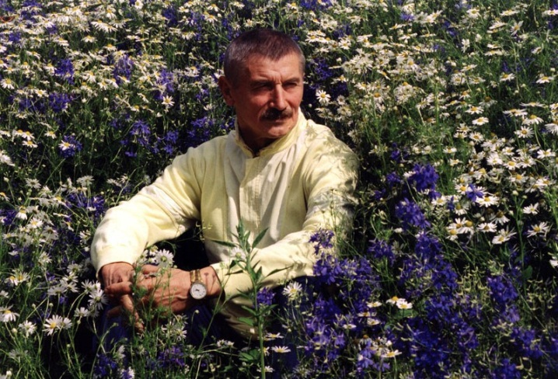
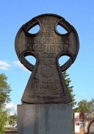
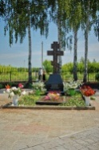
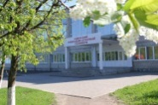
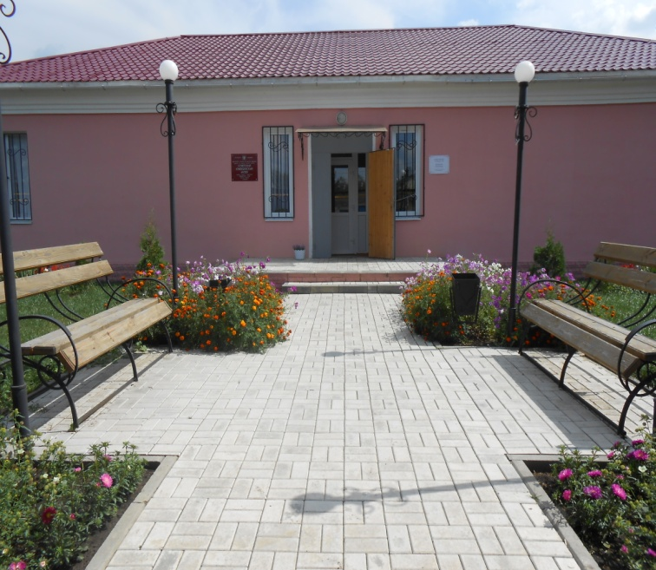
Музей В.М. Клыкова
(ст. Мармыжи Советского района)
Экскурсионный маршрут
«Великий зодчий святой Руси»
Памятник Г.К.Жукову (п.Кшенский)
Поклонный крест
(с. Красная Поляна
Черемисиновского района)
Поклонный крест
(ст. Мармыжи
Советского района)
Площадь Кирилла и Мефодия (п.Кшенский)
Начало маршрута
Советский социально-аграрный техникум имени В.М.Клыкова
(п.Коммунар)
Советский краеведческий музей
(п.Кшенский)
Могила В.М.Клыкова
Храм
в с. Мармыжи

Slide 5
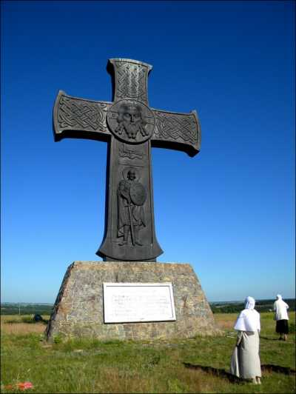
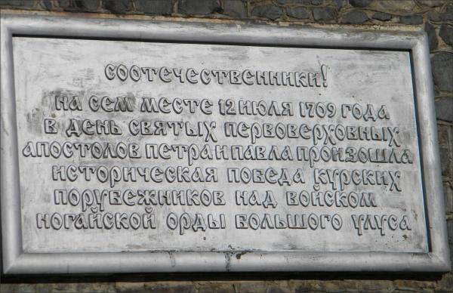
Экскурсионный маршрут
«Великий зодчий святой Руси»
12-ти метровый Поклонный крест изготовлен по проекту народного художника России, скульптора Вячеслава Клыкова и установлен у дороги у с. Красная Поляна Черемисиновского района Курской области летом 2002 года. Именно там, по мнению скульптора, находится место исторического сражения курских ополченцев с ордой ногайцев Большого Улуса. Это сражение скульптор считал незаслуженно забытым. Стоит отметить, что упоминания о битве курян с ордою ногайцев можно встретить не во многих источниках. По некоторым данным, она произошла 12 июля по новому стилю одновременно с Полтавским сражением в день памяти святых апостолов Петра и Павла.

Slide 6
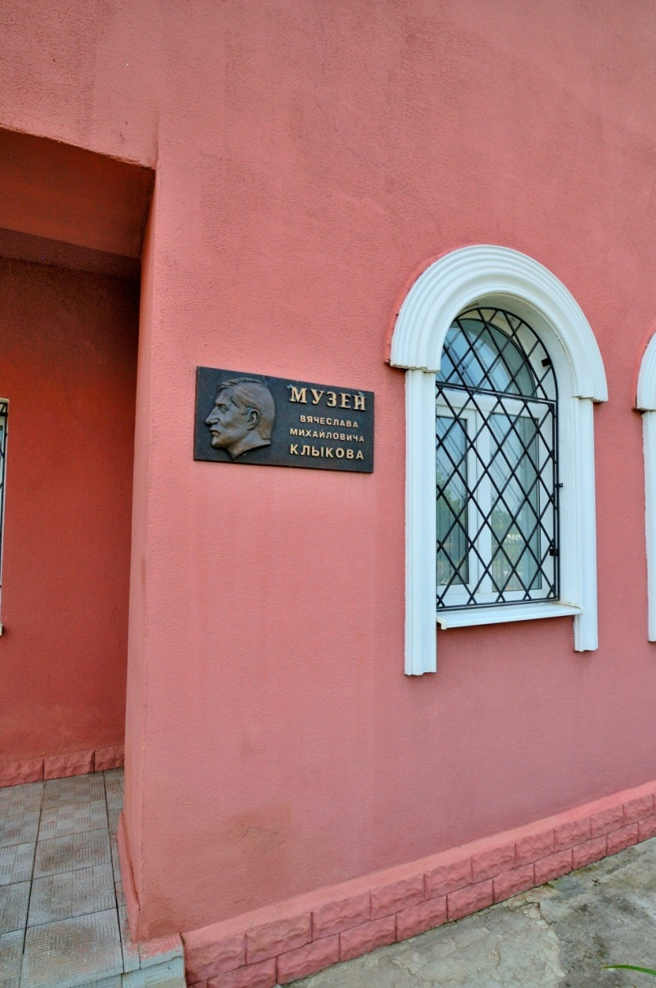
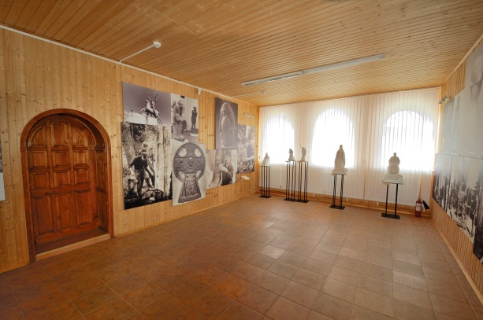
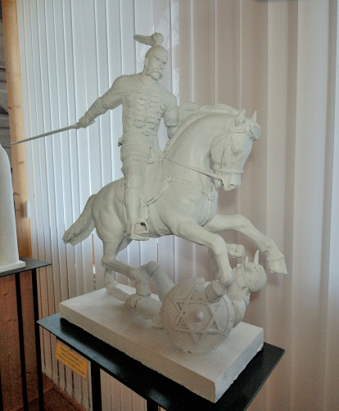
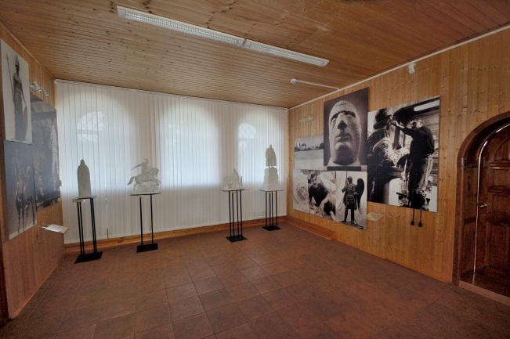
2 июня 2008 года на малой родине Вячеслава Михайловича Клыкова открыт музей его имени. В экспозиции музея личные вещи, переданные семьёй скульптора, модели памятников, фотодокументы, документальные фильмы о творчестве В.М.Клыкова.
Экскурсионный маршрут
«Великий зодчий святой Руси»

Slide 7
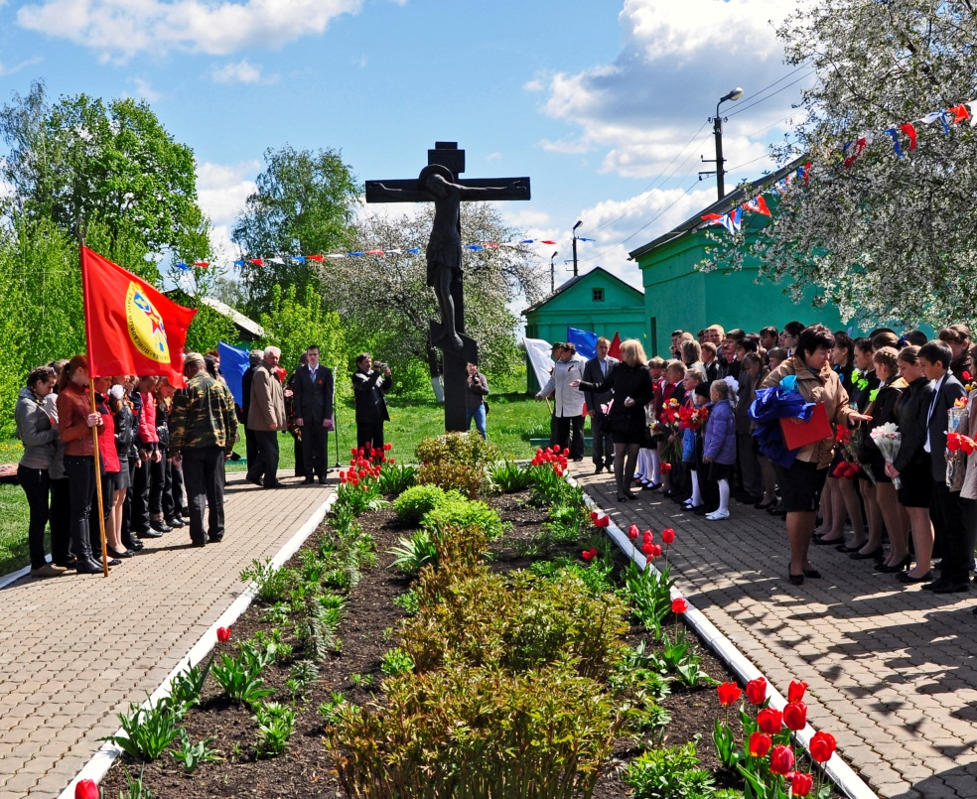
Поклонный крест на братской могиле советских воинов и железнодорожников, павших на станции Мармыжи, установленный В.М.Клыковым
Экскурсионный маршрут
«Великий зодчий святой Руси»

Slide 8
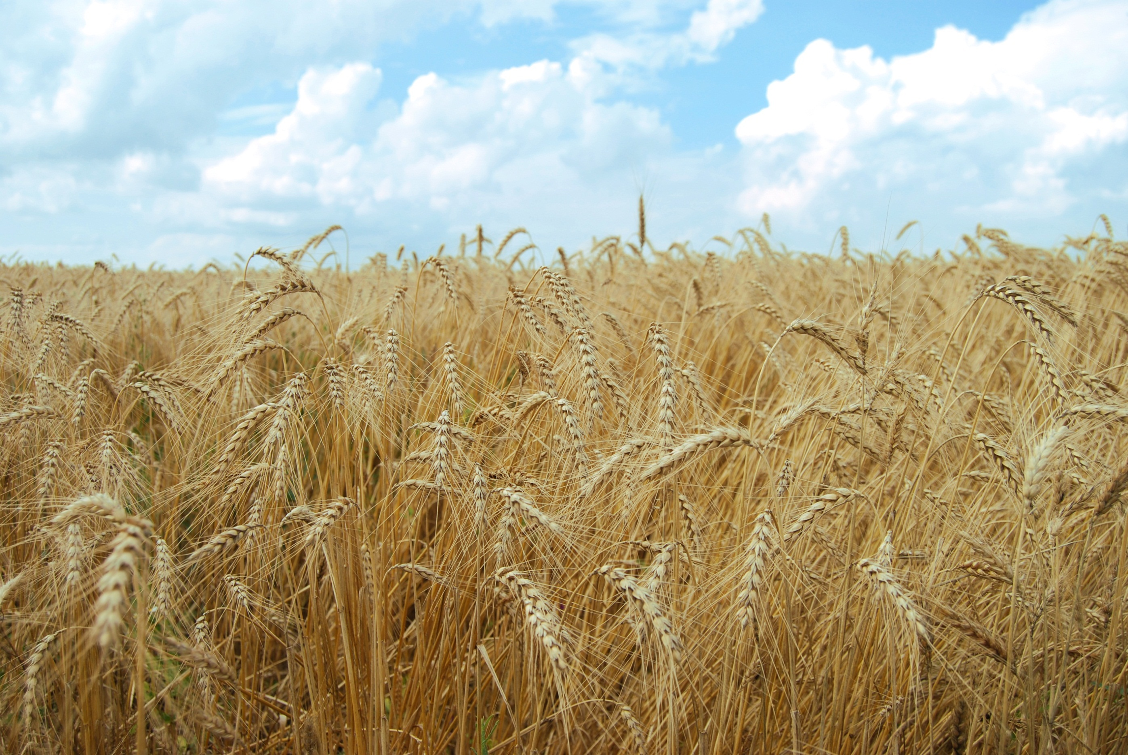
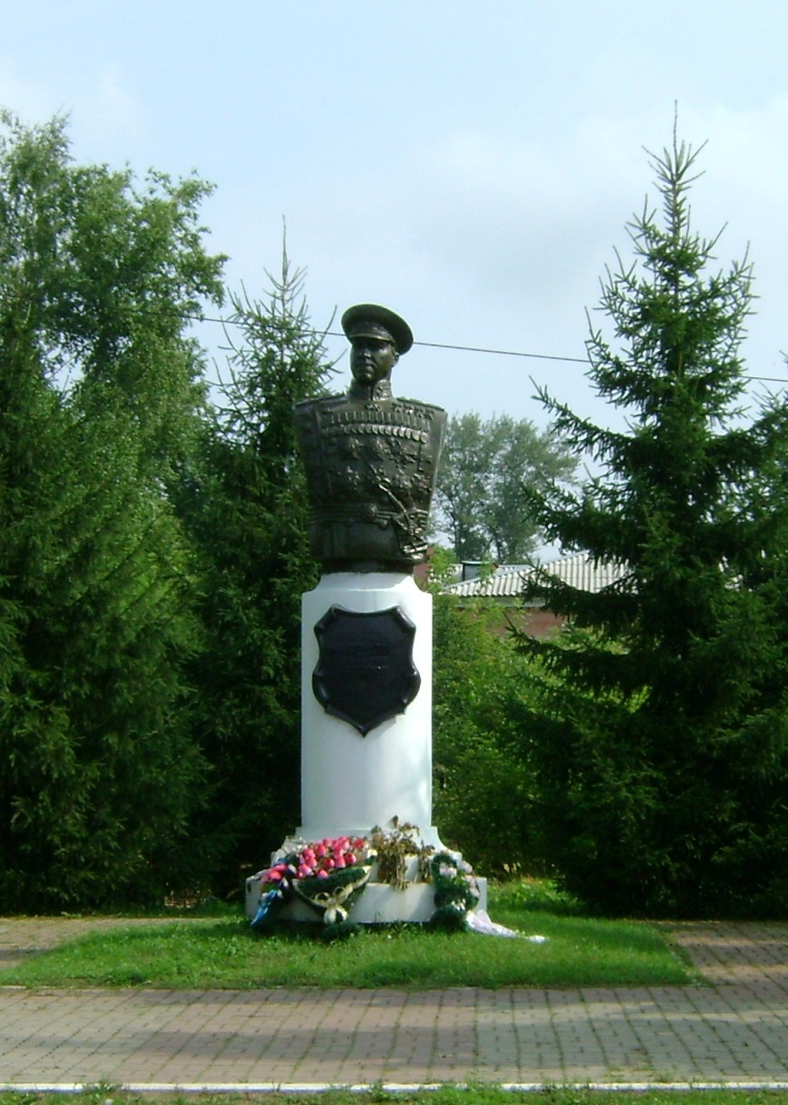
Памятник Г.К.Жукову, подаренный В.М.Клыковым землякам в честь
55- летнего юбилея Победы,
установлен в п. Кшенский на привокзальной площади в 2000 году.
Примечательно, что памятник легендарному маршалу работы В.М.Клыкова установлен и в Москве на Красной площади.
Экскурсионный маршрут
«Великий зодчий святой Руси»

Slide 9
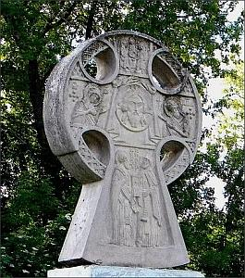
Памятник-крест в честь просветителей, основоположников славянской письменности Кирилла и Мефодия работы известного скульптора, уроженца Советского района В.М.Клыкова был установлен в
п. Кшенский на площади около кинотеатра в 1995 году.
Экскурсионный маршрут
«Великий зодчий святой Руси»

Slide 10
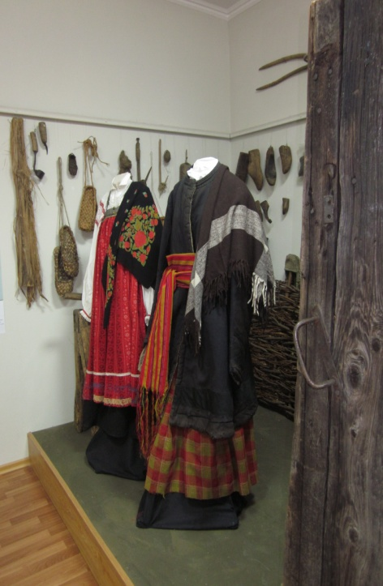
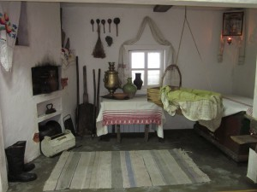
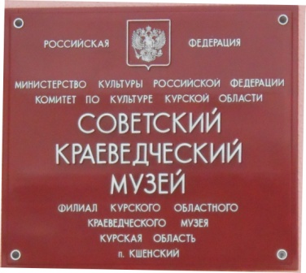
Больше узнать о природе, истории, достопримечательностях малой родины В.М.Клыкова поможет посещение Советского краеведческого музея.
В экспозиции музея отражено прошлое Кшенской земли со второй половины ХVII века до сегодняшних дней. Обширный материал посвящен появлению и развитию поселка Кшенский, знаменитым землякам. Особой гордостью кшенцев является то, что корни скульптора В.М.Клыкова берут начало в селе Мармыжи Советского района. В музее можно узнать и о других знаменитых земляках: декабристе Е.Е. Лачинове, поэте В.В. Бородаевском, художнике Е.Е. Лансере, скульпторе В.А. Чухаркине, премьер-министре Д.А. Медведеве.
Экскурсионный маршрут
«Великий зодчий святой Руси»

Slide 11
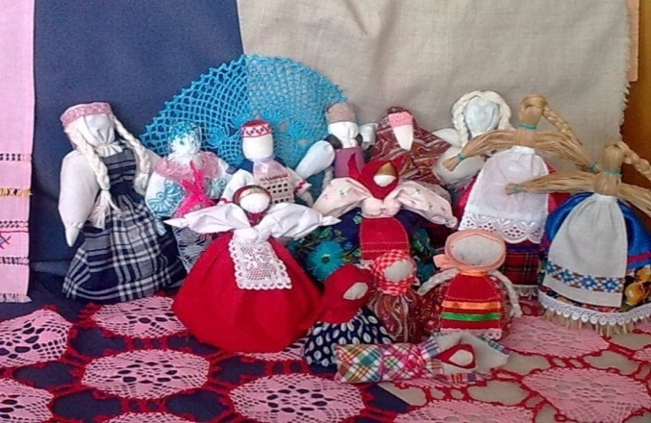
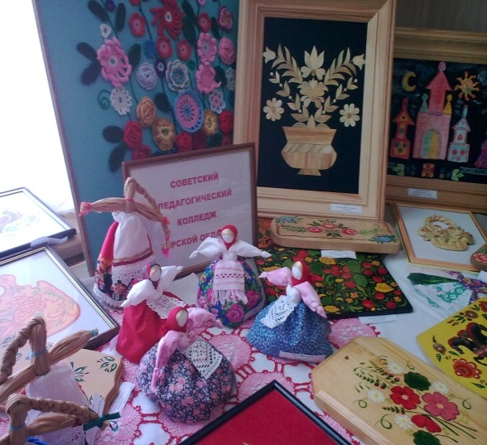
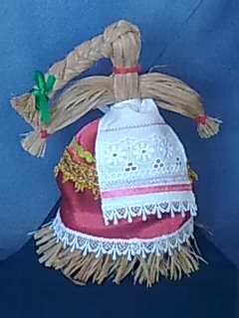
На основании постановления Администрации Курской области и приказа комитета образования и науки Курской области в августе 2014 года Советскому социально-аграрному техникуму присвоено имя Вячеслава Михайловича Клыкова.
Посещение техникума позволит познакомиться с разнообразным исследовательским материалом о деятельности В.М.Клыкова, расскажет о ежегодно проводимом в Советском районе фестивале научного и художественного творчества в память о Великом земляке.
Экскурсионный маршрут
«Великий зодчий святой Руси»

Slide 12
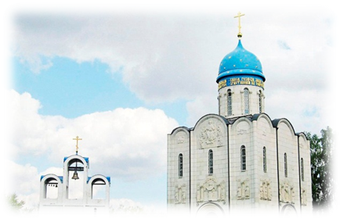
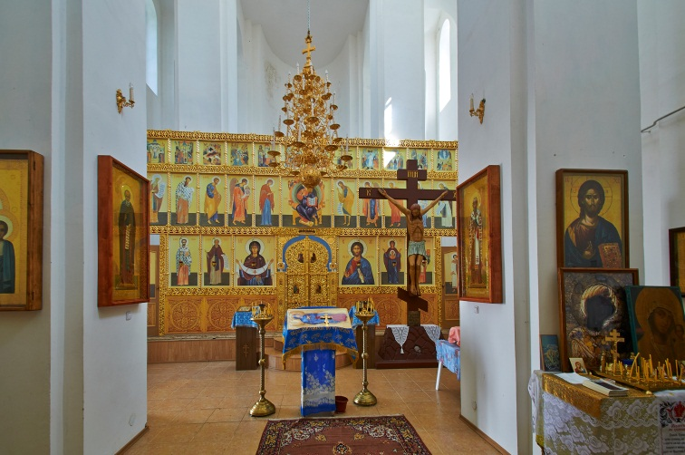
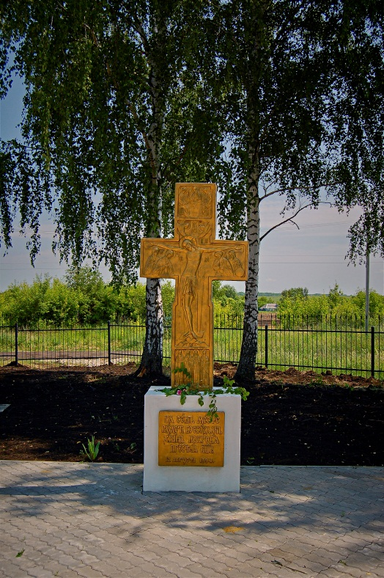
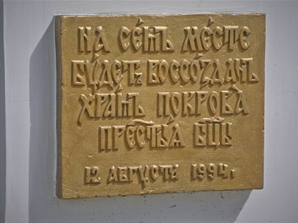
Экскурсионный маршрут
«Великий зодчий святой Руси»
Храм в с. Мармыжи
Выстроен на месте бывшего Покровского храма, уничтоженного в 1959 году. В 1996 году на месте разрушенной церкви по инициативе уроженца Мармыжей, известного российского скульптора В.М.Клыкова и при поддержке местных жителей был установлен и освещён закладной крест. А через два года по проекту Клыкова и на его собственные средства началось строительство. Иконостас подарили благотворители, изготовили и расписали его в Вологде. Несколько святых икон выполнены в курской иконописной мастерской

Slide 13
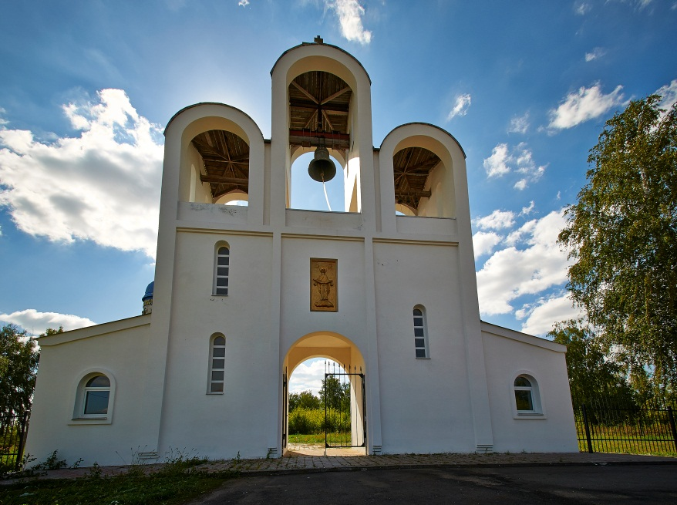
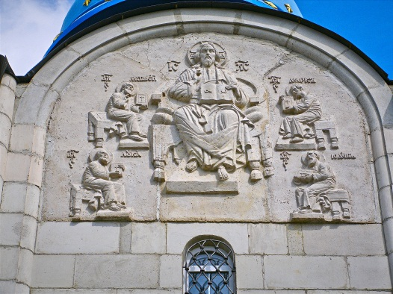
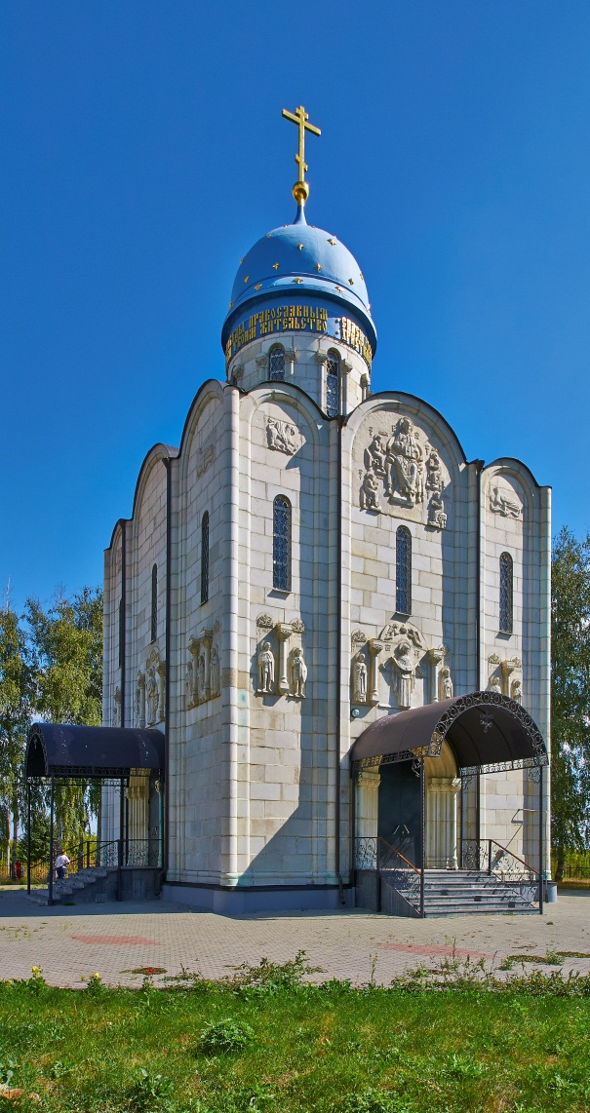
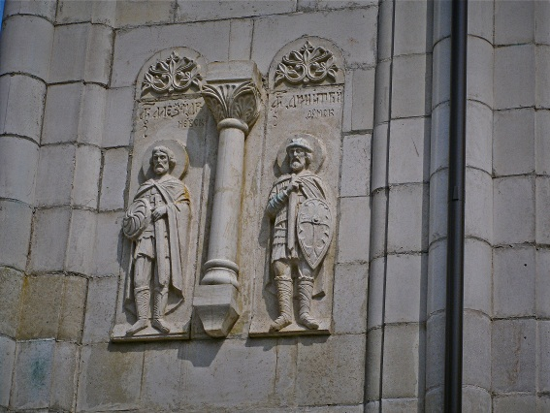
При входе в храмовую ограду, обращаешь внимание на стилистику врат, выполненных как сербская звонница.
Образ храма для родных Мармыжей Клыкову навеял знаменитый храм Покрова на Нерли — самая прекрасная русская церковь. И древняя владимирская каменная резьба была мастеру сердечно близка. Горельефы в этом стиле теперь украсили Покровский храм в Мармыжах: с четырех сторон храм украшен 48 скульптурными изображениями всех значимых святых.
Экскурсионный маршрут
«Великий зодчий святой Руси»

Slide 14
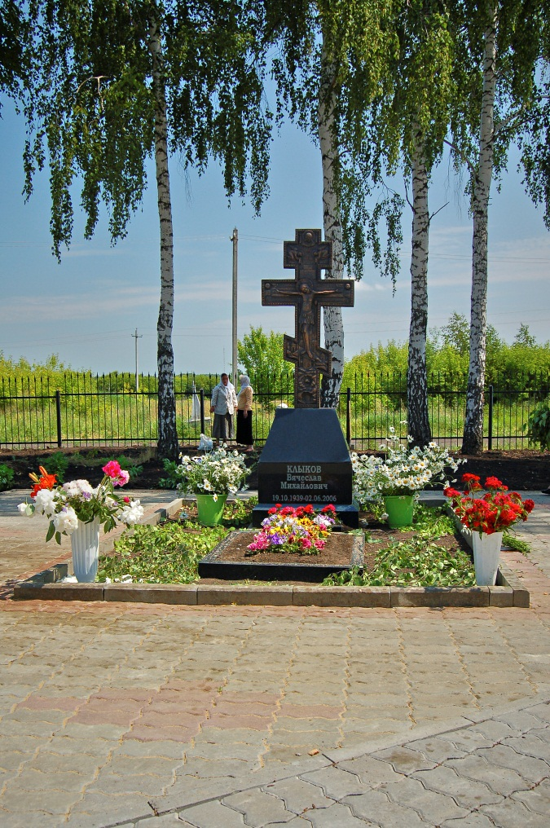
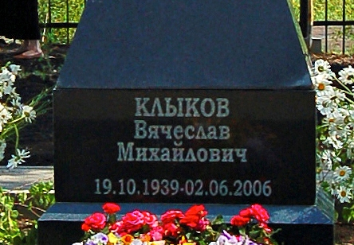
Прах раба Божия Вячеслава покоится у стены церкви. Мы читаем поминальную молитву и глядим на золотые ветви берез, стекающие к черному литому надгробному Распятию. Сквозь них в зеленоватой дымке виднеются курские дали, подарившие всем нам преподобного чудотворца Серафима Саровского, преподобного Исаакия Оптинского, затворника и чудотворца Иоанна Святогорского, композитора Георгия Свиридова, прозаиков Евгения Носова и Константина Воробьева, певицу Надежду Плевицкую и скульптора Вячеслава Клыкова!
Здесь он родился и здесь он обрёл свой покой…
Экскурсионный маршрут
«Великий зодчий святой Руси»

Slide 15
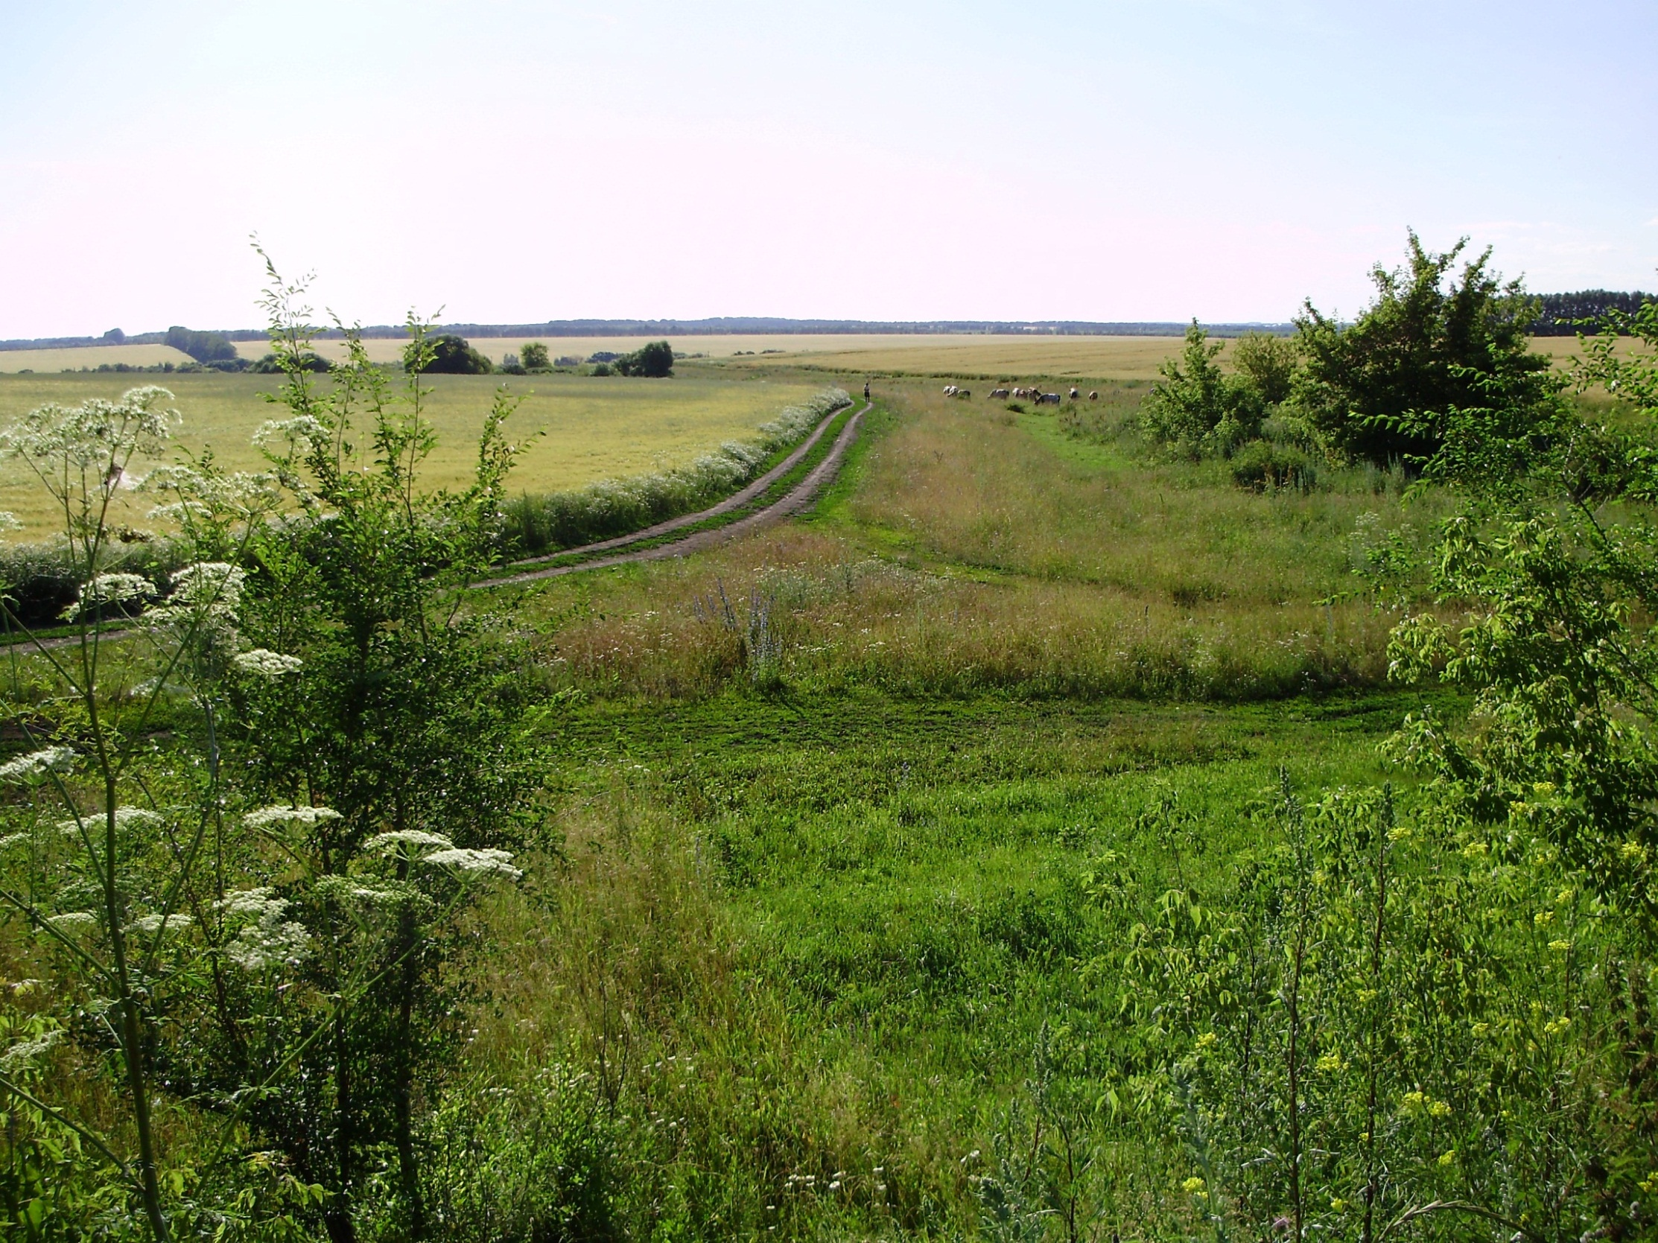
Экскурсионный маршрут «Великий зодчий святой Руси».
Продолжительность экскурсии - 4 часа
Контактная информация:
306600, Курская обл., Советский район, п.Кшенский, ул.Пролетарская, 45, отдел по делам молодёжи, физической культуре и спорту Администрации Советского района
Телефон: 8-471-58-2-24-12
markina.sovr@rkursk.ru
До встречи на малой родине
Вячеслава Михайловича Клыкова!
Экскурсионный маршрут
«Великий зодчий святой Руси»

